Slide 1
液体静力学
1、液体的静压力及其特性
2、液体静力学基本方程
3、液体压力的表示方法及单位
4、固体壁面上的液体静压力的作用力

Slide 2
三、液体动力学
液体动力学研究液体处于相对流动状态时的运动规律、能量转换和流动液体对固体壁面的作用力等问题。

Slide 3
液体动力学
1、液体动力学基本概念
2、流量连续性方程
3、伯努利方程
4、动量方程

Slide 4
1、液体动力学基本概念
1）理想液体 2）定常流动
3）流线流管、流束、 4）通流截面
5）流量 6）平均流速
7）流动液体的压力 8）湿周与水力半径
9）层流与湍流 10）雷诺数

Slide 5
1）理想液体
把既无粘性，又不可压缩的液体称为理想液体。
key：无粘性，不可压缩，液体
*事实存在的，有粘性和可压缩的液体称为实际液体。

Slide 6
理想液体是工程中的假设
简化
影响因素
先假设理想液体
（无粘性、不可压缩）
分析问题
推导公式
修正系数
通过实验
符合实际公式

Slide 7
2）定常流动
液体流动时，其内部任一点处的压力、速度和密度都不随时间变化而变化，则这种流动就称为定常流动。

Slide 8
定
常
流
动
其内部任一点处的压力、速度和密度都不随时间变化而变化

Slide 9
非定常流动
研究起来比较复杂。
在研究液压系统的静态性能时，往往将一些非定常流动问题适当简化，作为定常流动来处理。
但在研究其动态性能时则必须按非定常流动来考虑。
非
定
常
流
动

Slide 10
定
常
流
动
非
定
常
流
动
其内部任一点处的压力、速度和密度都不随时间变化而变化

Slide 11
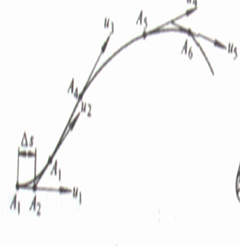
3）流线、流管、流束
流线
是经过液体流动空间中许多点画出的一条瞬时曲线。
在该瞬时曲线上各点的速度向量均与此线相切。
流线的特性
① 流线是连续的光滑曲线；
② 流线不相交；
③ 定常流动时流线的形状不随时间变化。
a.流线

Slide 12
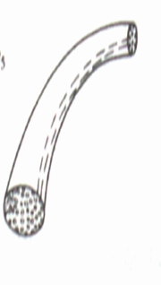
在流动空间中取出一个微小的封闭曲线，经曲线上的每一点绘出流线，这些流线所组成的管状表面，称为流管。
流管内由许多流线所组成的一小束液体就叫微小流束。
b.流管
流束的特性
① 定常流动时流束的形状不随时间而变；
② 流体质点不能穿越流束表面流入或流出；
③ 由于流束的横断面很小，所以在此断面上各点的运动参数可视为相等；
④ 流束是一物理概念，具有一定的质量和能量。

Slide 13
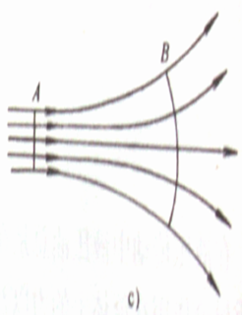
4）通流截面
流束中与所有流线正交的截面（图中的A面和B面）是通流截面。通流截面上的各点流动方向垂直于该截面。

Slide 14
5）流量
流量：单位时间内通过某通流截面的液体体积。
国际单位: m³/s
常用单位：l/min，ml/s

Slide 15
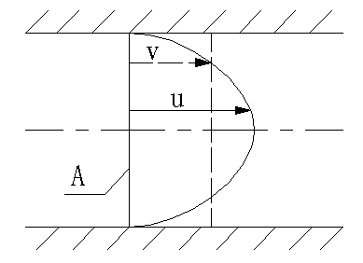
6）平均流速
通流截面上的
速度分布
国际单位: m/s

Slide 16
7）流动液体的压力
静止液体内任意点处的压力在各个方向上都是相等的，可是在流动液体内，由于惯性力和粘性力的影响，任意点处在各个方向上的压力并不相等，但数值相差甚微。
当惯性力很小，且把液体当作理想液体时，流动液体内任意点处的压力在各个方向上的数值可以看作是相等的。

Slide 17
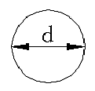
8）湿周与水力半径
湿周x：通流截面的有效周界长度（通流截面上与液体接触的固体壁面的周长）。

Slide 18
水力半径R：通流截面面积与其湿周的比值。

Slide 19
① 圆管通流截面的湿周和水力半径

Slide 20
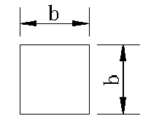
② 方管通流截面的湿周和水力半径

Slide 21
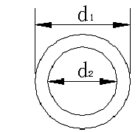
③ 环型管通流截面的湿周和水力半径

Slide 22
水力半径是表示某一通流截面通流能力的物理量
当通流截面积一定，湿周越小，水力半径就越大。
水力半径越大，液流与管壁接触越少，通流能力越强。反之，水力半径越小，表明液流与管壁接触多，通流能力小，容易堵塞。

Slide 23
当圆管截面积为100mm²时
圆管直径：d= 11.3mm
圆管湿周：X_{圆} = πd = 11.3π
= 35.5mm
圆管水力半径：R_{圆} = d/4
= 2.8mm

Slide 24
当方管截面积为100mm²时
方管边长：b = 10mm
方管湿周：X_{方} = 4b = 40mm
方管水力半径：R_{方}= b/4
=2.5mm

Slide 25
截面积相同（100mm²）时圆管与方管的湿周、水力半径比较
 | 圆管 | 方管
水力半径 | 2.8mm | 2.5mm
湿周 | 35.5mm | 40mm
截面积相同（100mm²）时，圆管的水力半径大（2.8mm），湿周小（35.5mm），液流与管壁接触少，因此其通流能力比方管强
。

Slide 26
9）层流与湍流
英国物理学家雷诺通过大量实验，发现了液体在管路中流动时存在的两种流动状态---层流和湍流。

Slide 27
雷诺实验

Slide 28




雷诺实验中液体流动的几种状态
层流
层流开始破坏
流动趋于湍流
湍流

Slide 29
雷诺实验表明：
1、层流时，液体质点互不干扰，液体沿管路轴线作线性或层状流动。
2、层流发生在液体流速较低的场合，液体粘性力起主导作用。

Slide 30
雷诺实验表明：
1、湍流时，液体质点相互干扰，运动杂乱无章，除了沿管路轴线运动以外还有剧烈的横向运动。
2、湍流发生在液体流速较高的场合，惯性力起主导作用。

Slide 31
层流和湍流是管路中液体流动的两种基本形态
 | 层 流 | 湍 流
质点运动方向 | 液体质点互不干涉，液体的流动呈线性和层状，且平行于管道轴线。 | 液体质点的运动杂乱无章，除沿轴线方向的流动外，还存在沿管径方向的剧烈横向运动。
质点运动受力 | 液体流速较低，质点受粘性制约，不能随意运动，粘性力起主导作用。 | 液体流速较高，粘性制约作用减弱，惯性力起主导作用。

Slide 32
10）雷诺数
圆管中液体的流动状态与液体的流速v、管路的内径d 以及油液的运动粘度υ有关。
因此能判定液体流动状态的则是这三个参数所组成的一个无量纲的雷诺数 。
流速×管路的内径
运动粘度m²/s

Slide 33
雷诺数的物理意义: 雷诺数是液流的惯性力与内摩擦力的比值。
雷诺数
无量纲
雷诺数Re较小时，液体的内摩擦力起主导作用，液体质点运动受粘性约束而不会随意运动，液流状态为层流；
雷诺数Re较大时，惯性力起主导作用，液体粘性不能约束质点运动，液流状态为湍流。

Slide 34
对于非圆形截面的通道，液流的雷诺数可按下式计算：
Re = 4vR/υ
式中：R 为通流截面的水力半径。
υ为运动粘度

Slide 35
雷诺数：用以判别液体流动状态的物理量
管路直径
平均流速
Re
水力半径
运动粘度
对于金属圆管：雷诺数Re < 2300—层流
Re > 2300—湍流

Slide 36
临界雷诺数是由实验求得的，对于光滑金属圆管中液流的临界雷诺数为：2000 ～ 2300，对于橡胶软管液流的临界雷诺数为：1600～2000，其它通道的临界雷诺数可查有关资料获得。

Slide 37
液体动力学基本概念
1）理想液体 2）定常流动
3）流线流管、流束、 4）通流截面
5）流量 6）平均流速
7）流动液体的压力 8）湿周与水力半径
9）层流与湍流 10）雷诺数
流量连续性方程、伯努利方程、动量方程

